Slide 1
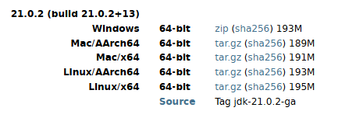
Tomcat & Eclipse 설치, 환경설정
Tomcat 설치

Slide 2
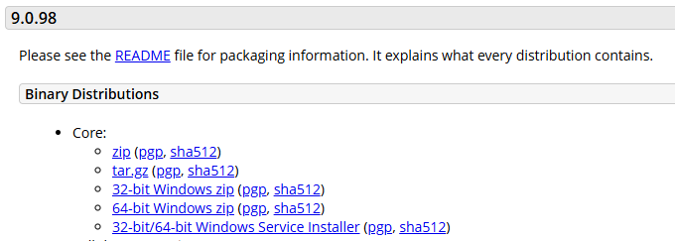
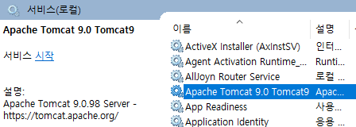
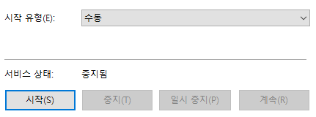
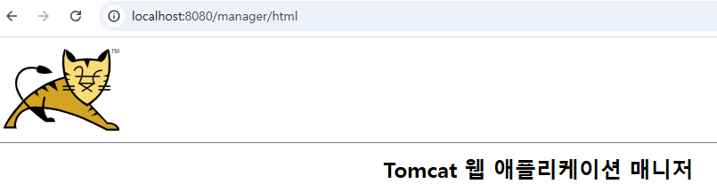
Tomcat & Eclipse 설치, 환경설정
Tomcat 설치
V9 설치
서비스에서 톰캣 설치 여부 확인 가능
기본 설정은 수동 - 중지 상태
실행시 해당 페이지가 들어가지면 잘 실행되는 것

Slide 3
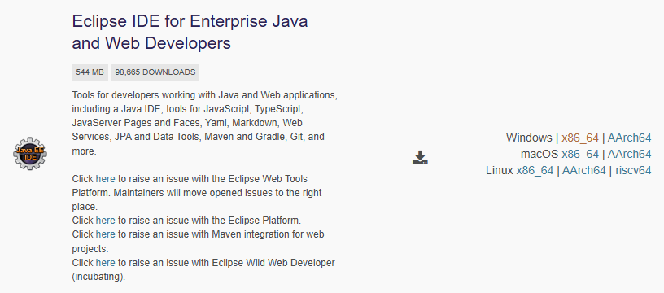
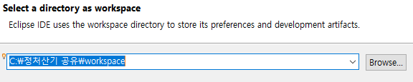
Tomcat & Eclipse 설치, 환경설정
Eclipse 설치
JAVA and WEB으로 설치
본인 작업할 폴더 선택 후 실행

Slide 4
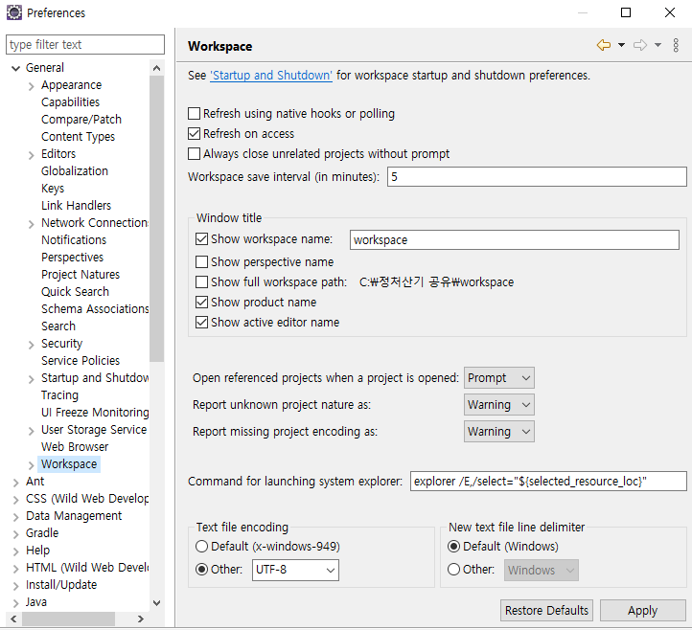
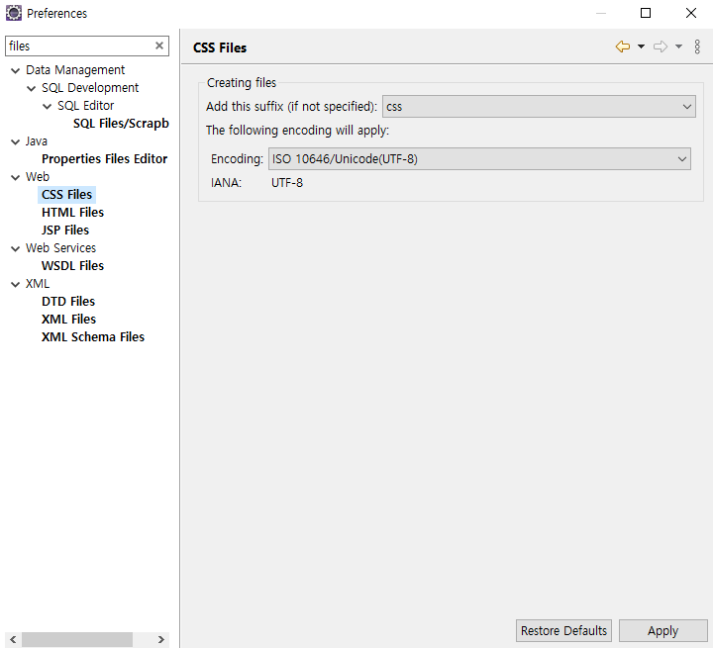
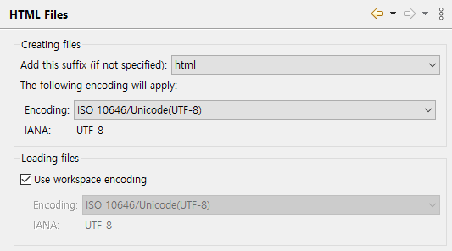
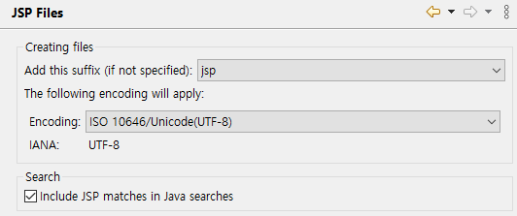
Tomcat & Eclipse 설치, 환경설정
Eclipse 환경설정
Preferences – General – Workspace – UFT-8 설정
files – web – CSS, HTML, JSP – UFT-8 설정

Slide 5
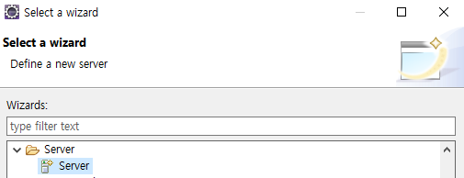
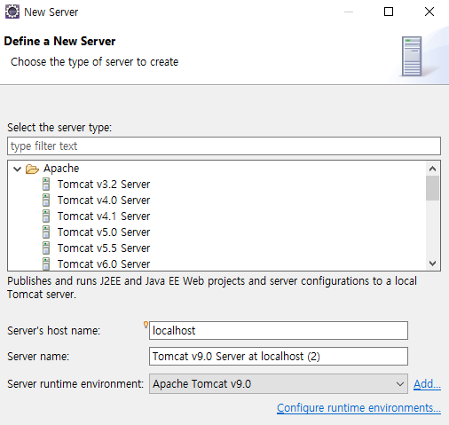
Tomcat & Eclipse 설치, 환경설정
Tomcat 연결 & 설정
Servers 우클릭 – New – others – server선택
Apache의 Tomcat v9.0 선택

